Slide 1
Đề tài: Dự đoán giá xe đã qua sử dụng
Sinh viên thực hiện: Lương Văn Sang
MSSV: 2217480201015
Môn: Trí tuệ nhân tạo

Slide 2
Mục tiêu
Xây dựng mô hình hồi quy tuyến tính dự đoán giá xe đã qua sử dụng.
Sử dụng các đặc trưng: brand, year, mileage, engine_size, fuel_type, transmission.
Đánh giá mô hình bằng MAE, MSE, RMSE và R².

Slide 3
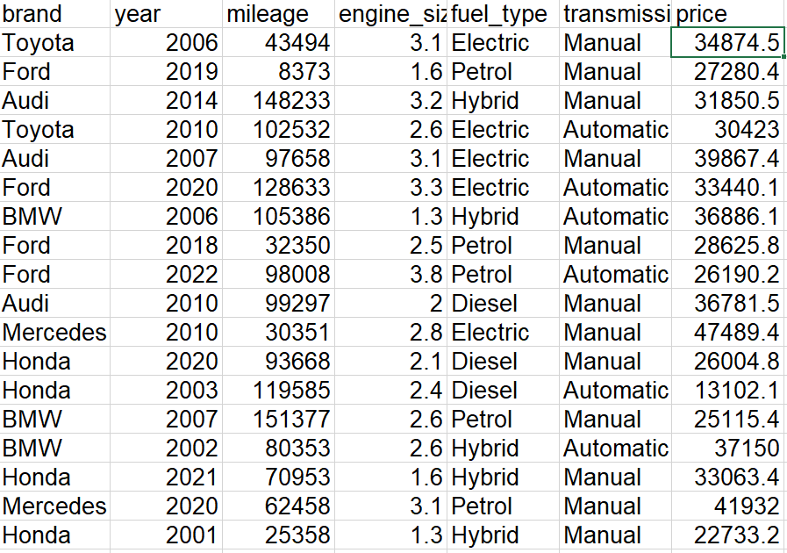
Tổng quan dữ liệu
Các cột chính:
- brand
- year
- mileage
- engine_size
- fuel_type
- transmission
- price

Slide 4

Tiền xử lý dữ liệu
Các bước:
One-Hot Encoding biến phân loại
Chuẩn hóa biến liên tục nếu cần

Slide 5
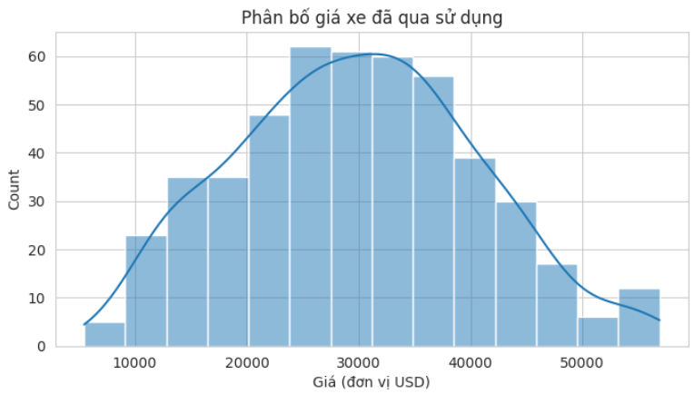
Trực quan hóa
Biểu đồ:
Phân bố giá xe (Histogram + KDE)

Slide 6
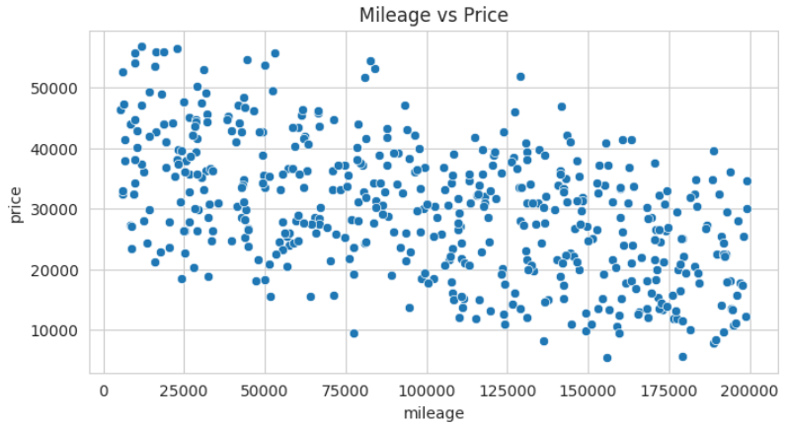
Trực quan hóa
Biểu đồ:
Mileage vs Price (Scatterplot)

Slide 7
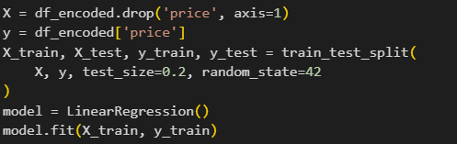
Xây dựng mô hình
Sử dụng Linear Regression
Chia dữ liệu train/test = 80/20
Huấn luyện bằng OLS

Slide 8
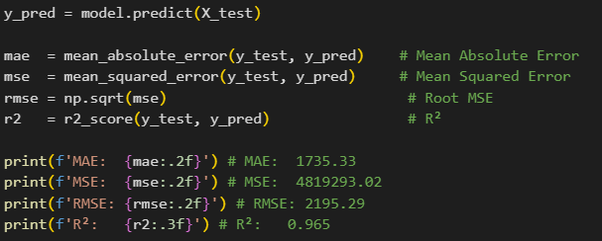
Đánh giá mô hình
Chỉ số:
MAE
MSE
RMSE
R²

Slide 9
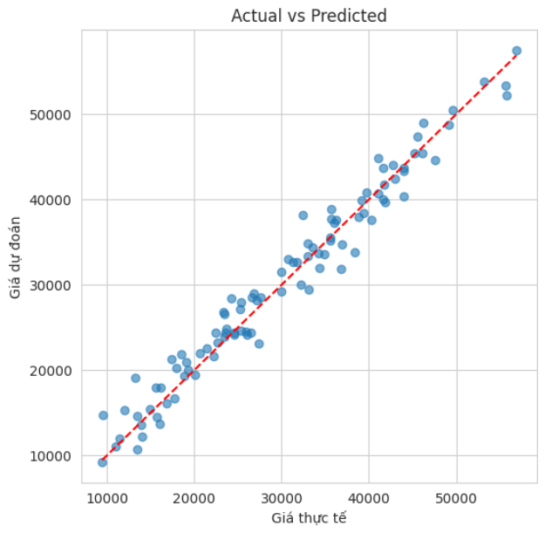
Trực quan kết quả và dự đoán
Biểu đồ:
Actual vs Predicted

